Slide 1

2019 KDD Cup 期中進度報告
組別：第15組
組員：M10707610林哲賢 M10707616李宥融
日期：108年5月2日

Slide 2
目錄
1.問題分析
2.Data描述
3.做法
4.結果
5.分析
6. AlphaGo讀書心得

Slide 3
1.問題分析
利用給定的訓練資料，包含使用者的使用時間、起始地、目的地及推薦的交通方案等等，先進行資料整理(train_clicks、train_queries、train_plans合併且數值化)，訓練出模型，再使用test資料來預測使用者所選擇的交通方式。

Slide 4
2.Data描述
Plans：推薦的交通方案。
Queries ：使用者需求時間、起始地和目的地的經緯度。
Clicks：使用者點擊確認交通方式。
Profiles ：使用者的多項特徵。

Slide 5
3.做法
平台：Python
工具：Keras、pandas…。
使用的特徵：推薦的交通模式、地點經緯度、使用時間…。

Slide 6
4.結果
分數、排名：

Slide 7
5.分析
困難：
特徵還沒有全部使用到，分析得不完全，在預測上會有較大的誤差。
改善方法：
將Profiles檔案中的用戶個人資料特徵使用上，分析結果會更進一步。

Slide 8
6.AlphaGo Algorithm
AlphaGo 的演算法，是由四部分組成：
1. Value Network，一個 deep learning 的神經網絡
（Convolutional/Space Invariant Artificial Neural Network,
CANN/SIANN）；
2&3. 兩個 Policy Network，一個快一個慢；
4. 所謂蒙地卡羅樹搜尋演算法，將整件事串合。

Slide 9
Monte Carlo Tree Search
當一個問題未能夠用邏輯推理解決，就試用隨機方法解決，不斷隨機試試到正確為止。
通常蒙地卡羅方法可以粗略地分成兩類：一類是所求解的問題本身具有內在的隨機性，藉助電腦的運算能力可以直接類比這種隨機的過程。
另一種類型是所求解問題可以轉化為某種隨機分布的特徵數，比如隨機事件出現的機率，或者隨機變數的期望值。通過隨機抽樣的方法，以隨機事件出現的頻率估計其機率，或者以抽樣的數字特徵估算隨機變數的數字特徵，並將其作為問題的解。

Slide 10
AlphaGo & AlphGO Zero
 | AlphaGo | AlphGO Zero
Supervised learning | Yes | No
Policy network & Value network | Apart | Merge
Monte Carlo method | Yes | Yes
Reinforcement learning | Yes | Yes
Learning Speed | Fast | Slow

Slide 11
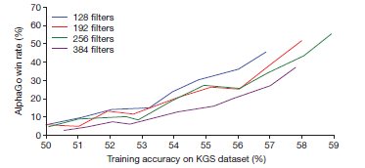
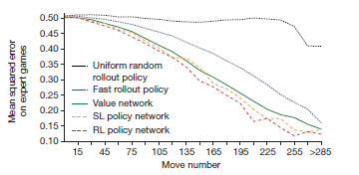
6.AlphaGo讀書心得
研究結果表明，即使在最具挑戰性的領域，強化學習方法也是可行的；在沒有人類的例子或指導下，進行培訓，有可能訓練到超人的層面。

Slide 12
Thanks for listening

